Slide 1

Лабораторна робота «Вимірювання вольт-амперних характеристик з використанням мікроконтролерної плати Arduino»
Київський національний університет імені Тараса Шевченка
01.11.2024
Оліх Олег Ярославович

Slide 2
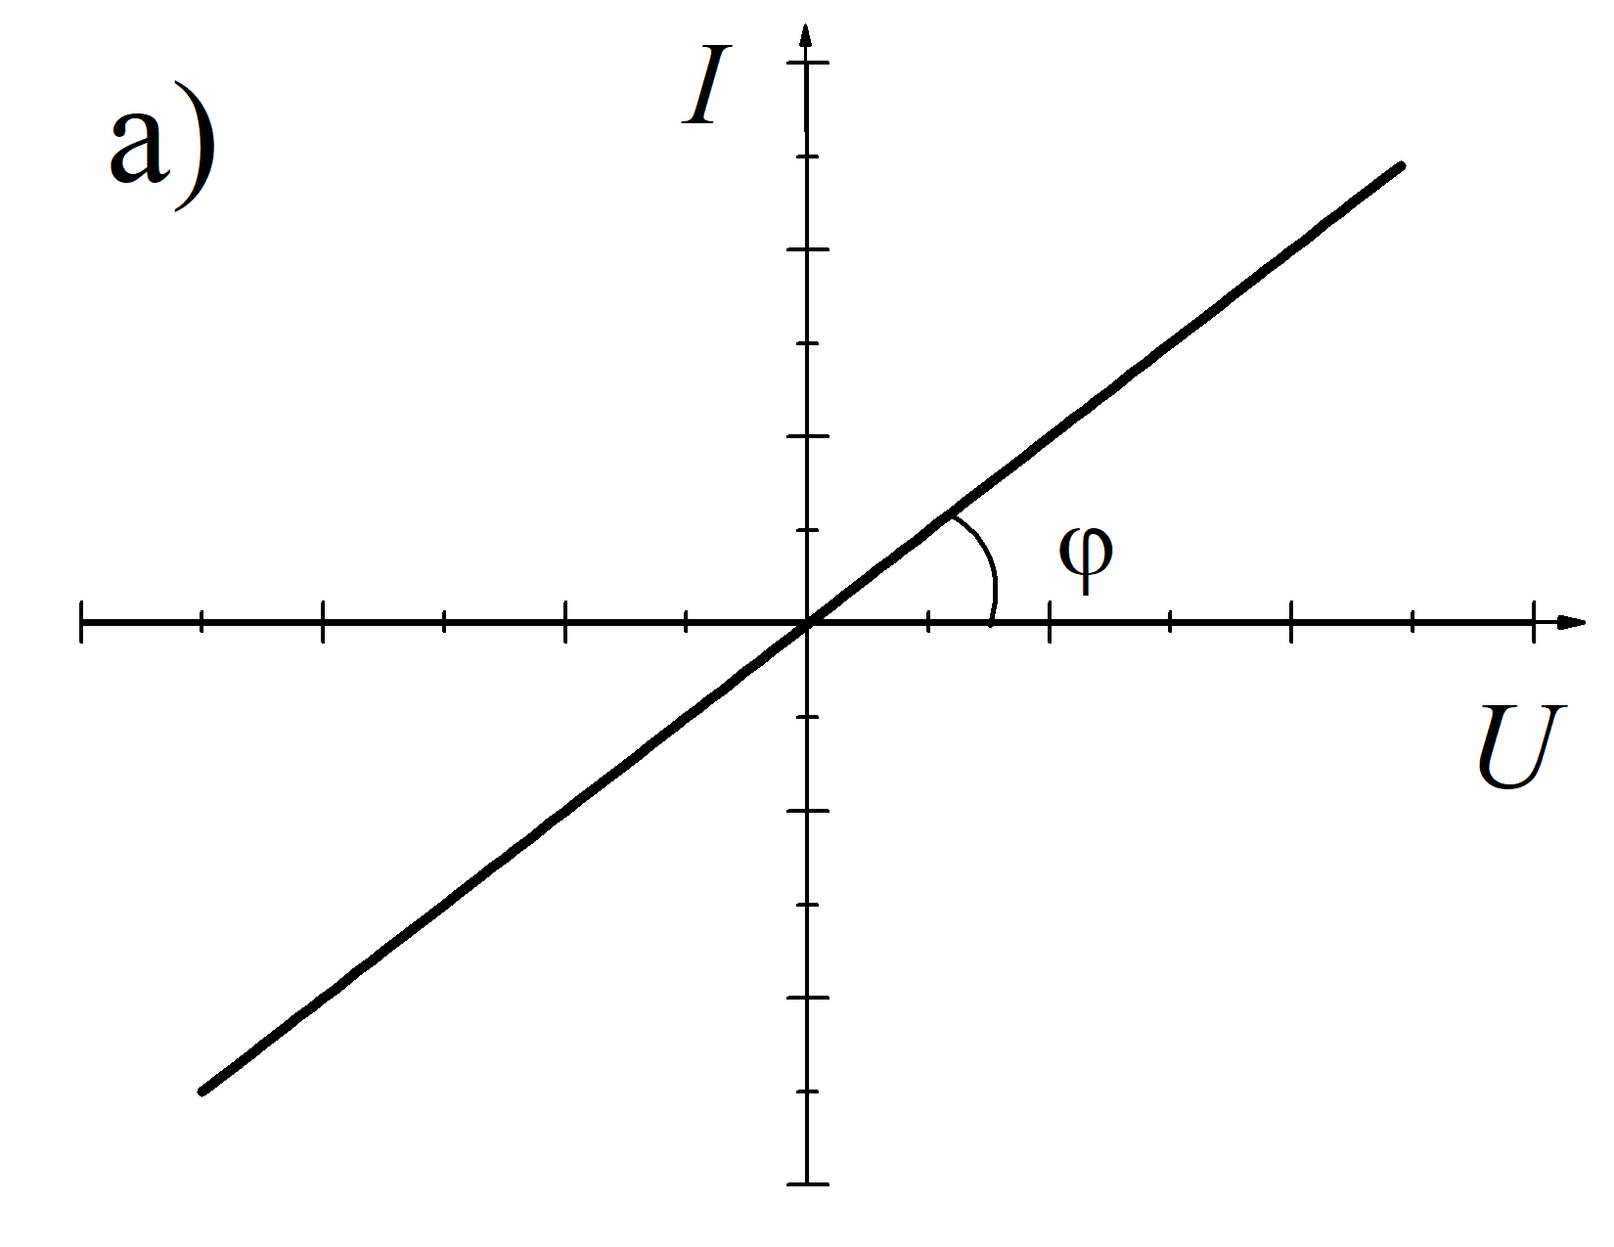
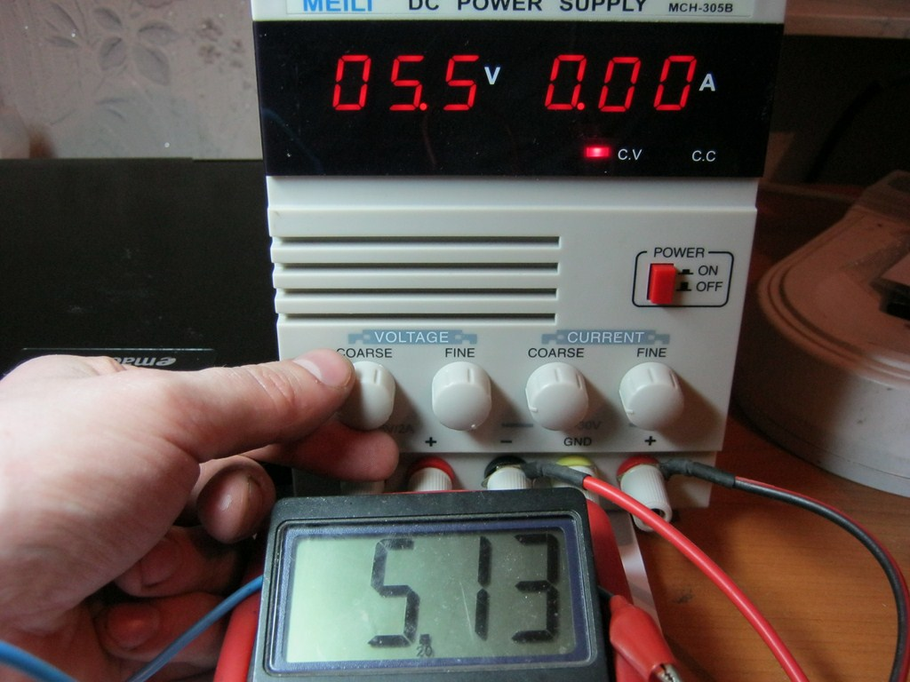
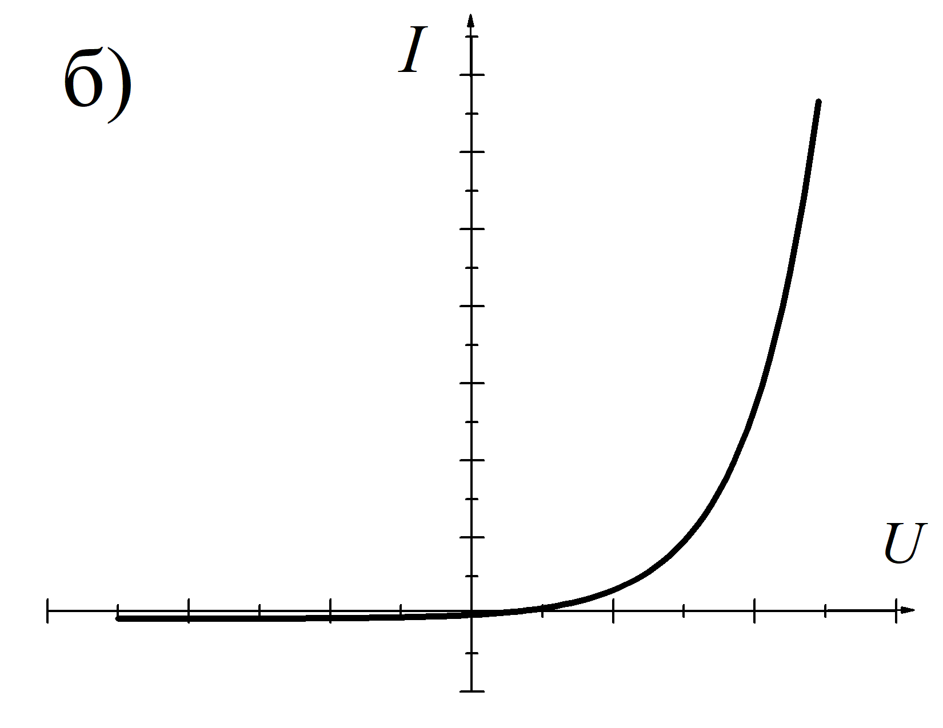
Типові ВАХ резистора (а) та діода (б)

Slide 3
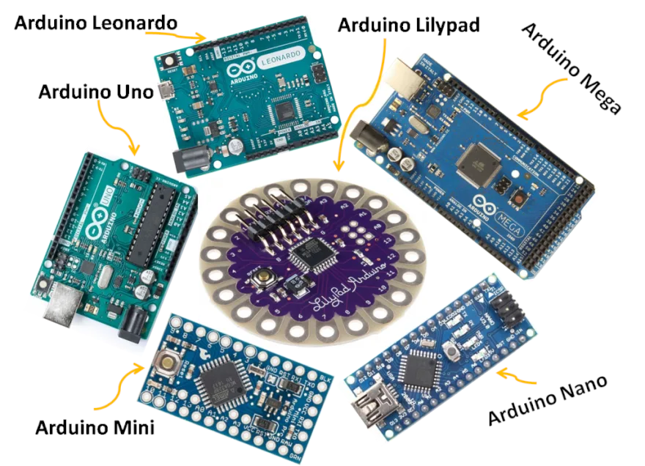

Slide 4
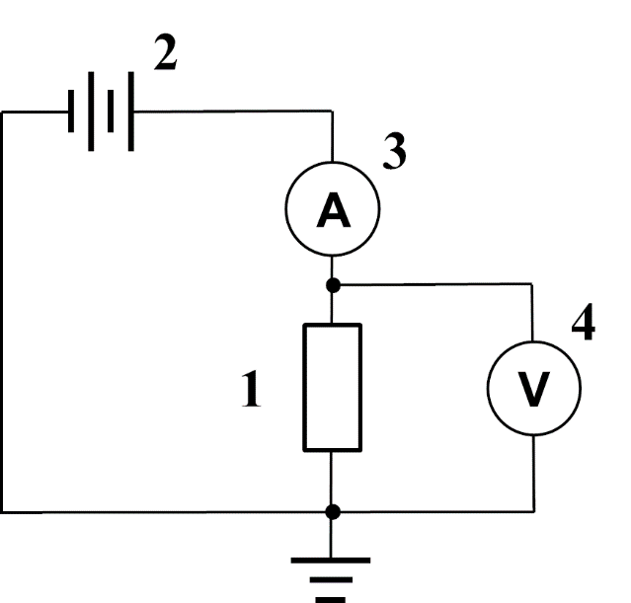
1 – досліджуваний елемент (device under testing, DUT);
2 – регульоване джерело живлення;
3 – амперметр;
4 - вольтметр
Загальна схема вимірювання вольт-амперних характеристик

Slide 5
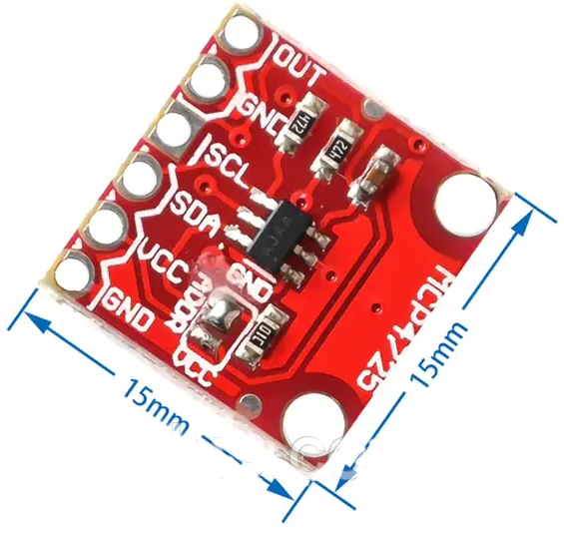
МСР 4725
ЦАП , 12 біт
Напруга живлення: від 2,7 до 5,5 В
Споживаний струм: до 50 мА
Можливий крок зміни напруги: ~ 1,2 мВ Максимальний вихідний струм: 25 мА
Робочий температурний діапазон: від -40°С до 125°С

Slide 6
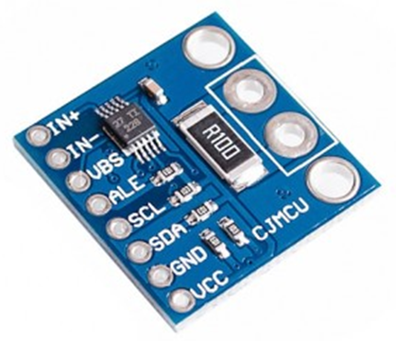
INA226
АЦП , 16 біт
Напруга живлення: від 2,7 до 5,5 В
Споживаний струм: до 420 мкА
Час конвергенції: 140 мкс – 8,2 мс
Вимірювана напруга:
діапазон: 0 - 36 В
роздільна здатність: 1,25 мВ
Вимірюваний струм:
діапазон: -81,9 мВ / Rsh до 81,9 мВ / Rsh роздільна здатність: 2,5 мкВ / Rsh
Робочий температурний діапазон: від -40°С до 125°С

Slide 7
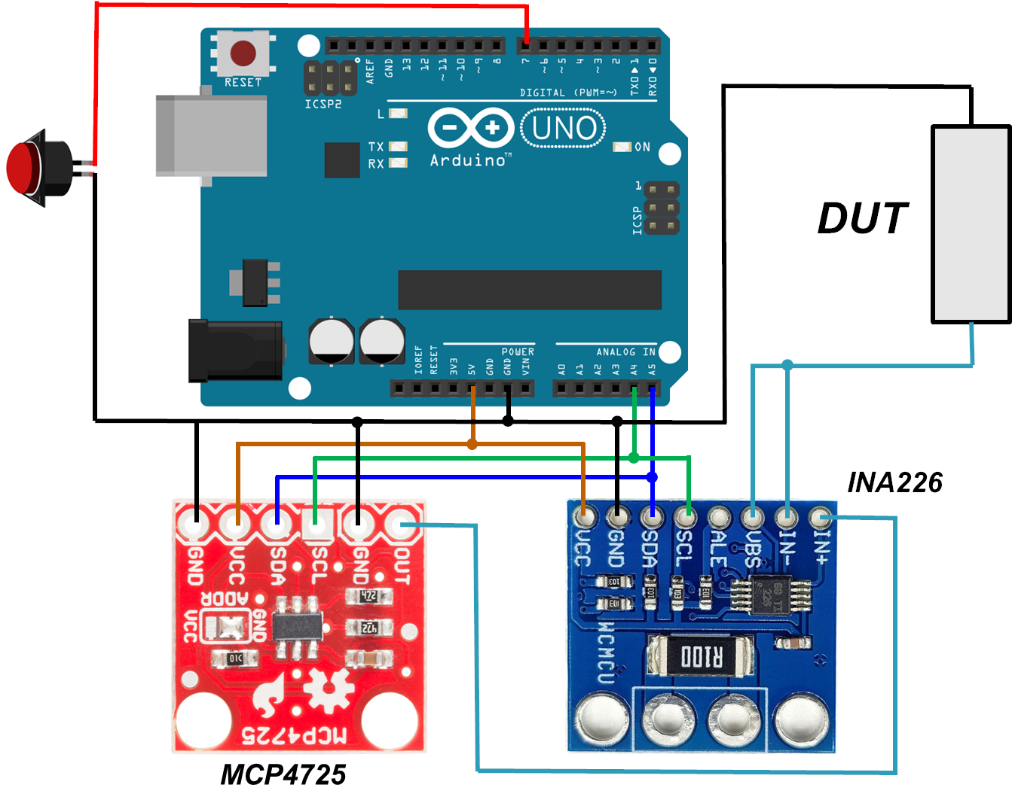

Керуючий елемент
Arduino Uno
Схема лабораторної роботи

Slide 8
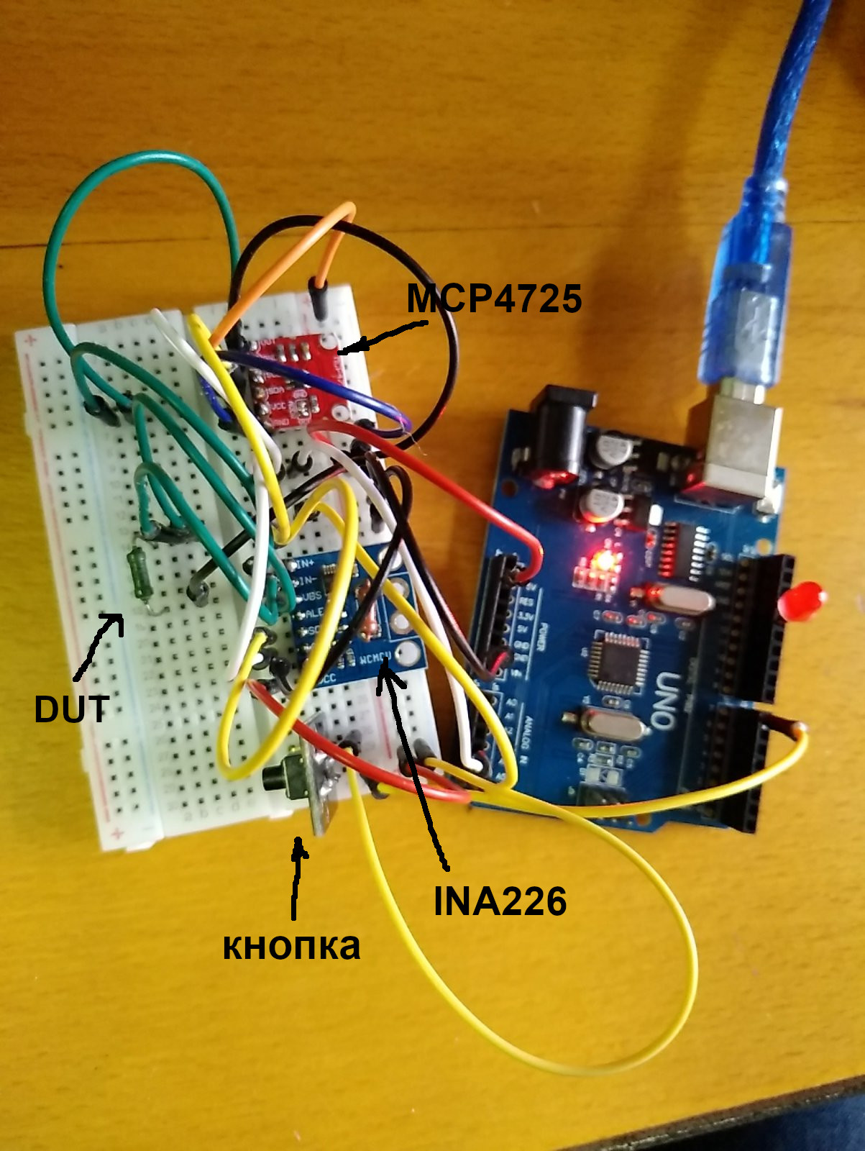
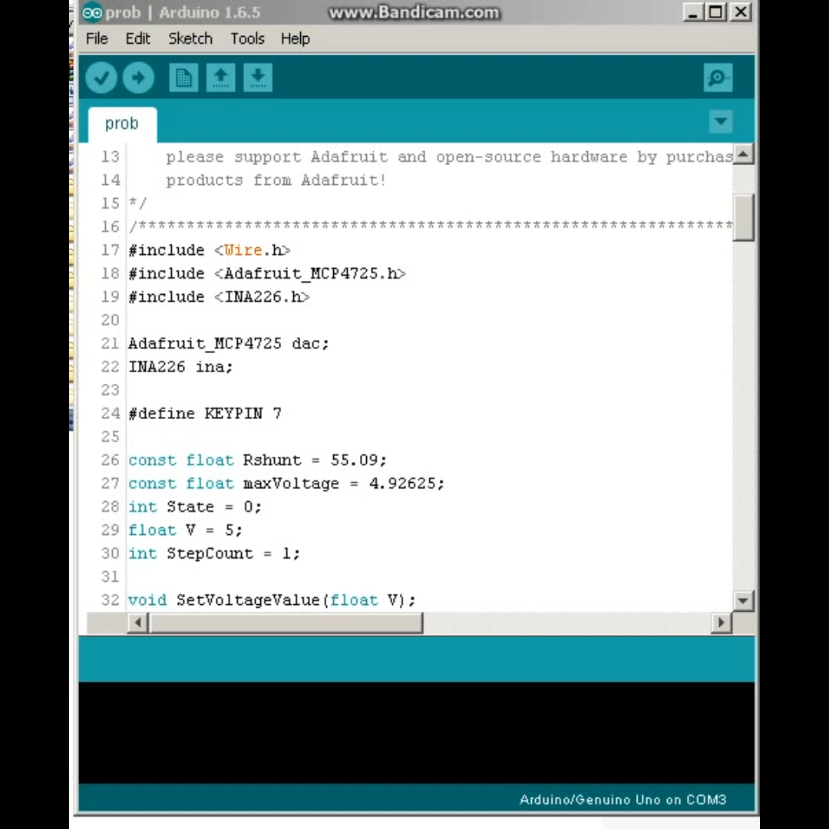

Slide 9
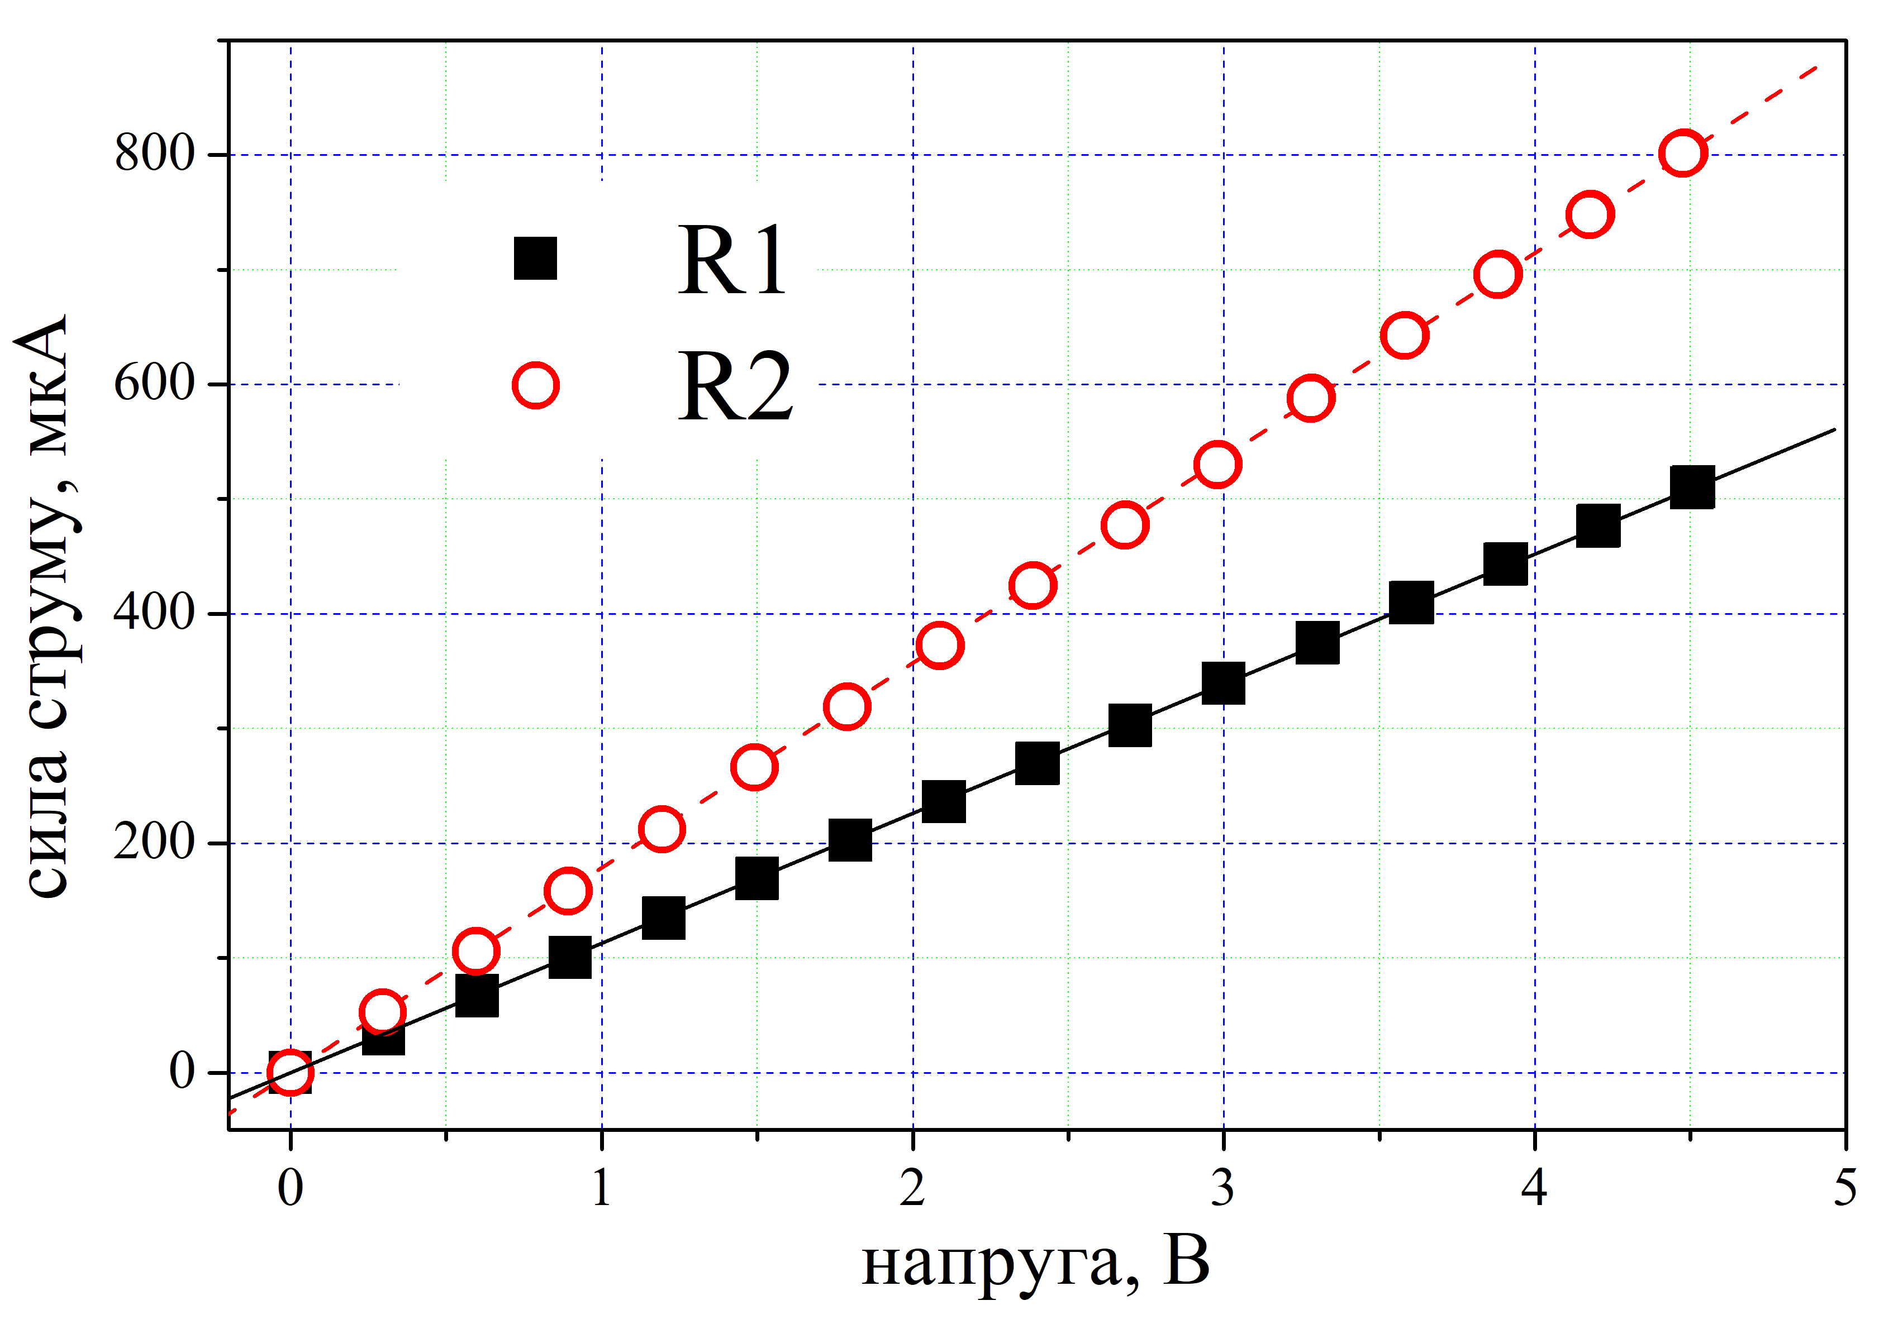
результати тестових вимірювань
R1 | R2
номінал (10%)
9,1 кОм | 5,6 кОм
розрахунок за нахилом ВАХ
8,85 кОм | 5,67 кОм
контрольне вимірювання (Keitley DMM6500 )
9,07 кОм | 5,68 кОм

